Slide 1
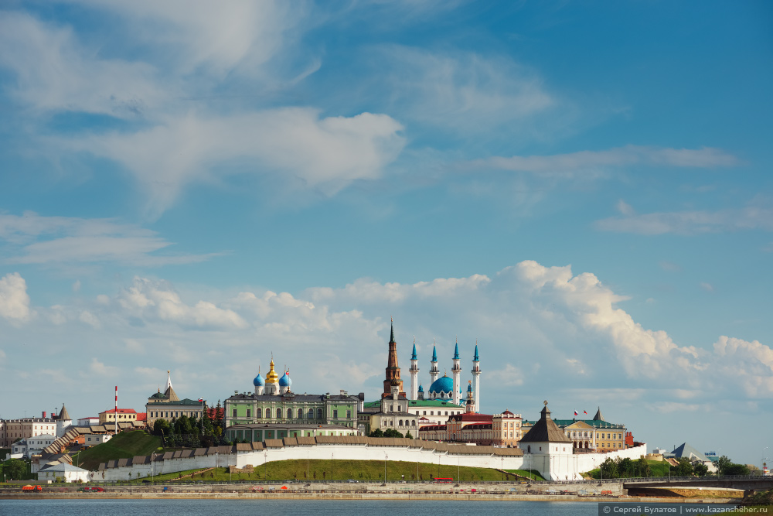
«Медицина труда: проблемы сохранения профессионального здоровья в России на рубеже первой и второй четверти XXI века»
г. Санкт-Петербург-2024
«Динамика профессиональной заболеваемости за 2019-2022 гг.
и вопросы профилактики профессиональных заболеваний в крупном машиностроительном предприятии
Республики Татарстан»
Рахимзянов Альфрит Рауилович,
к.м.н, доцент кафедры гигиены, медицины труда ФГБОУ ВО Казанский ГМУ Минздрава России,
доцент кафедры внутренних болезней
ИФМиБ Казанского (Приволжского)
федерального университета

Slide 2
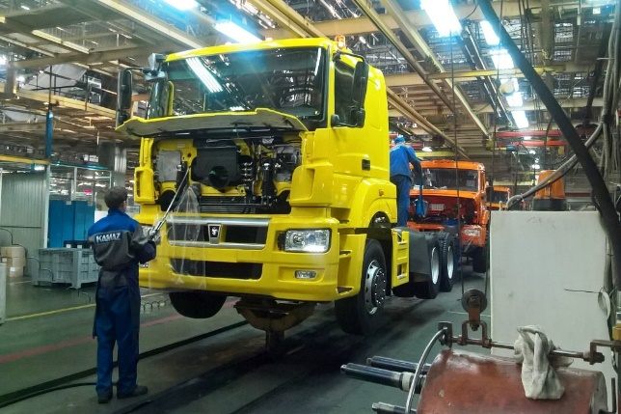
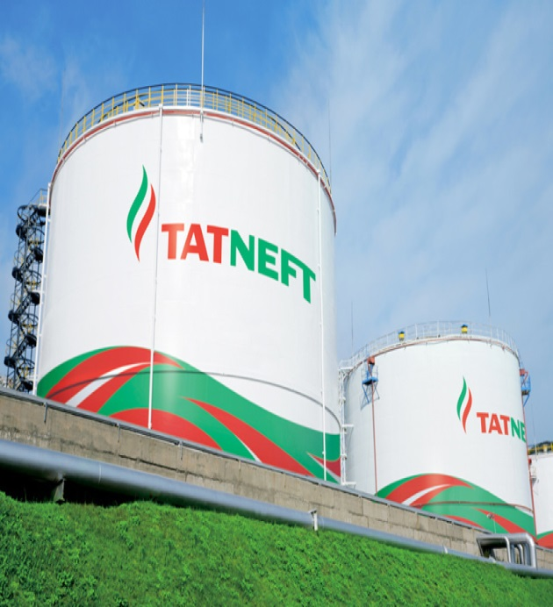
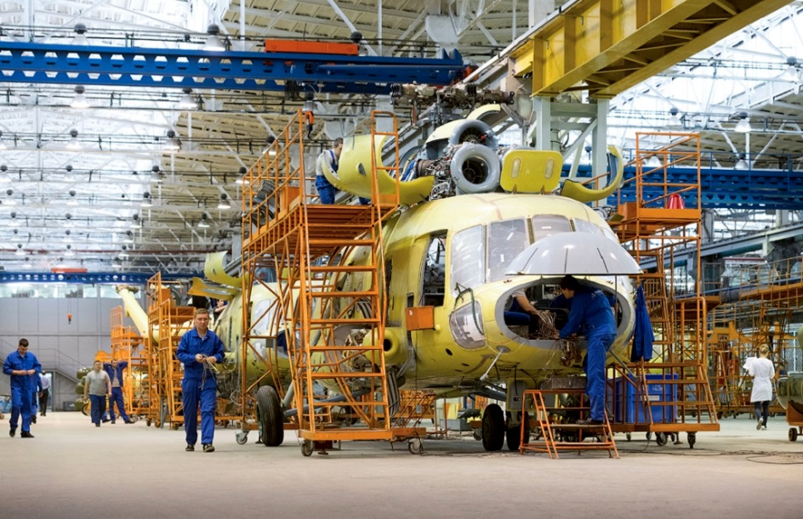
«Медицина труда: проблемы сохранения профессионального здоровья в России на рубеже первой и второй четверти XXI века»
Татарстан является одним из самых развитых регионов России в области промышленного производства и ведущими промышленными профилями республики являются нефтегазовая отрасль, машиностроительные предприятия, а так же пищевая промышленность и сельское хозяйство.
Уровень занятости в Республике Татарстан составил 62,0 %.
В ведущих секторах экономики РТ работают около 350 тыс. человек по данным министерства промышленности РТ.
Около 140 тыс. работников предприятий трудятся во вредных и несоответствующих требованиям гигиеническим нормативов условиях труда.

Slide 3
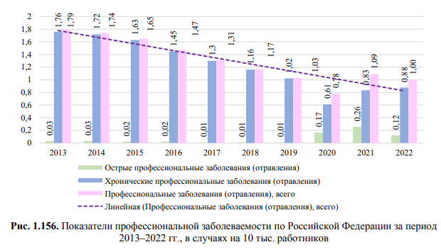
«Медицина труда: проблемы сохранения профессионального здоровья в России на рубеже первой и второй четверти XXI века»
Актуальность
*О состоянии санитарно-эпидемиологического благополучия населения в Российской Федерации в 2022 году: Государственный доклад. М.: Федеральная служба по надзору в сфере защиты прав потребителей и благополучия человека, 2023. 368 с

Slide 4
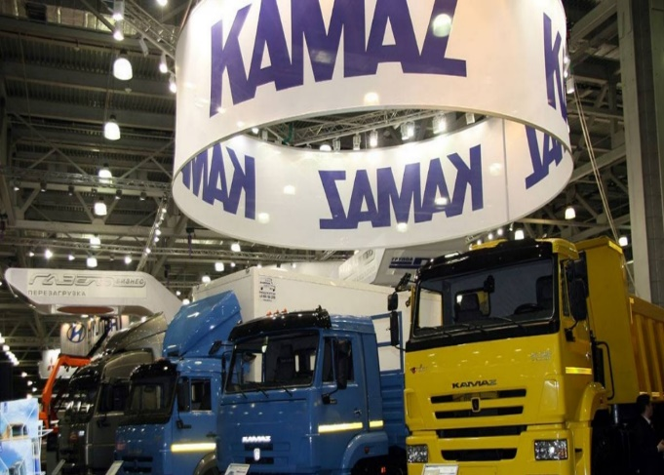
Динамика профессиональной заболеваемости Российской Федерации, Республики Татарстан в сравнении за 2016-2022 гг.
«Медицина труда: проблемы сохранения профессионального здоровья в России на рубеже первой и второй четверти XXI века»
 | 2016 | 2017 | 2018 | 2019 | 2020 | 2021 | 2022
РТ | 1,3 | 1,85 | 1,5 | 1,48 | 0,9 | 1,4 | 1,4
РФ | 1,47 | 1,3 | 1,17 | 1,03 | 0,78 | 1,09 | 0,83
Коэффициент профессиональной заболеваемости в расчете на 10000 работников в России на 2022 год составляет – 0,83,
в Республике Татарстан – 1,4,
на предприятии «КАМАЗ» – 0,066.
Показатель впервые выявленной профессиональной заболеваемости в Республике Татарстан превышает показатель по России, а на «КАМАЗе» – коэффициент в 1,2 раза ниже, чем по России.
*По данным Федеральной службы по надзору в сфере защиты прав потребителей и благополучия человека

Slide 5
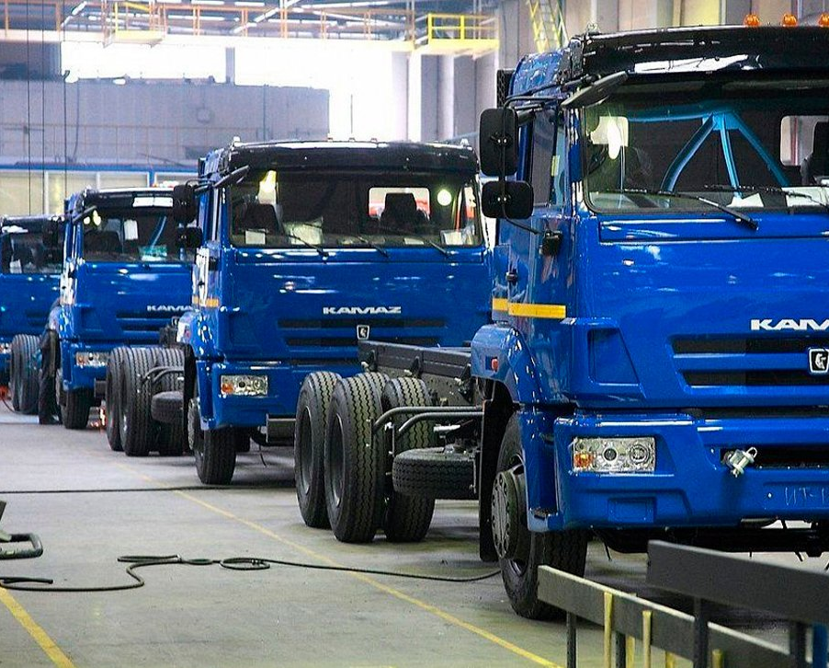
Группа компаний «КАМАЗ»
крупнейшая автомобильная корпорация Российской Федерации
2 млн. 400 тыс. автомобилей
30 206 человек – среднесписочная численность персонала ( 1 март 2024 года)
Компания входит в топ-20 крупнейших производителей тяжелых грузовых автомобилей в мире по объёмам производства
https://kamaz.ru/investors-and-shareholders/information-disclosure/annual-report

Slide 6
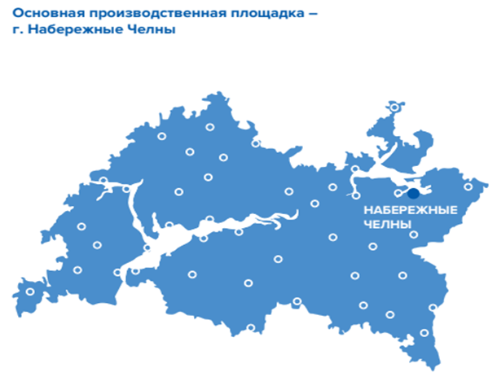
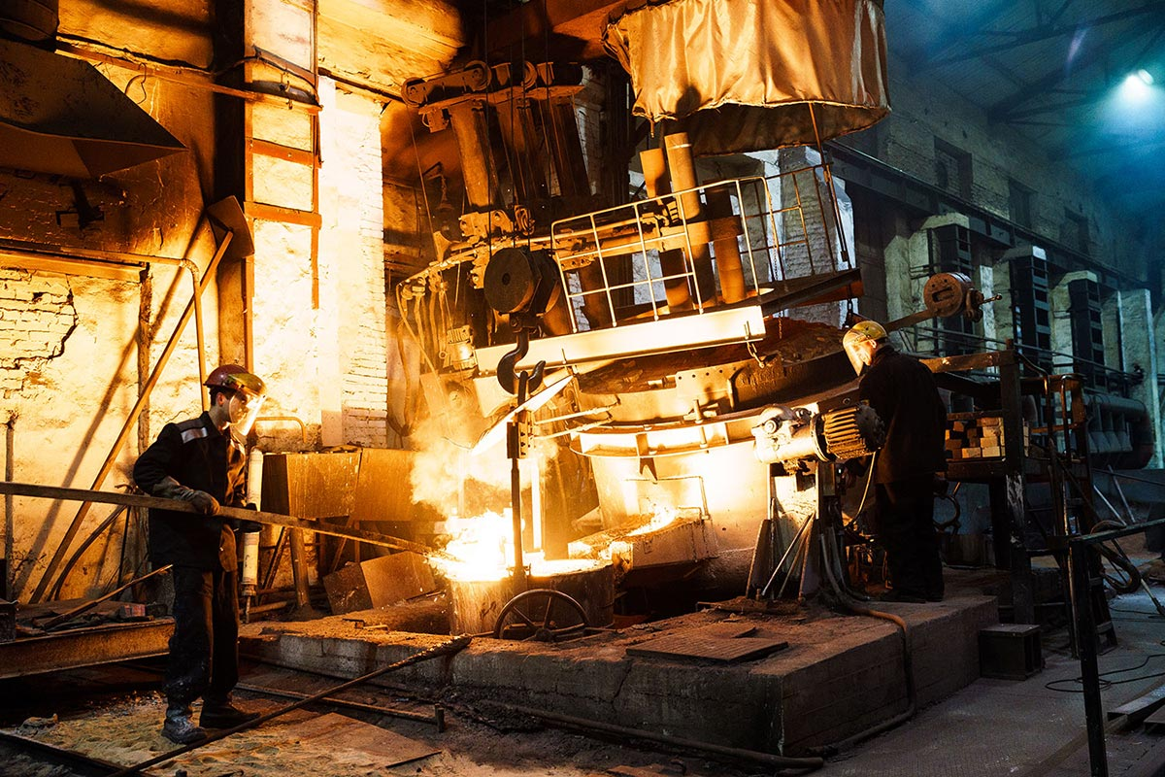
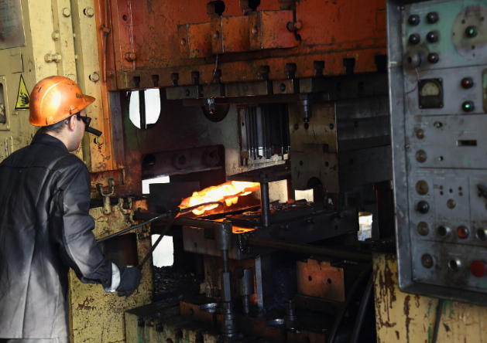
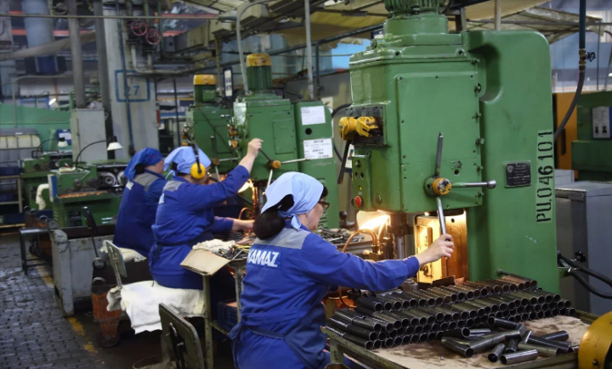
Группа компаний «КАМАЗ»
Единый производственный комплекс группы организаций ПАО «КАМАЗ» охватывает весь технологический цикл производства грузовых автомобилей – от разработки, изготовления, сборки автотехники и автокомпонентов до сбыта готовой продукции и сервисного сопровождения.
Группа организаций ПАО «КАМАЗ» объединяет более 100 компаний на территории России, СНГ и дальнего зарубежья.
На набережночелнинской промышленной площадке расположены: литейный и кузнечный заводы, завод двигателей (ЗД), прессово-рамный завод (ПРЗ), автомобильный завод (АВЗ), ремонтно-инструментальный завод (РИЗ), Индустриальный парк «Мастер».
Крупнейшие из дочерних предприятий за пределами города Набережные Челны:
ПАО «НЕФАЗ» и ПАО «Туймазинский завод автобетоносмесителей» (Башкортостан).
https://kamaz.ru/investors-and-shareholders/information-disclosure/annual-report

Slide 7
«Медицина труда: проблемы сохранения профессионального здоровья в России на рубеже первой и второй четверти XXI века»
Задачи:
Изучить состояния здоровья работников машиностроительного предприятия;
Изучить динамику и структуру профессиональной заболеваемости в крупном машиностроительном предприятии;
Изучить профессиональные факторы риска и гигиеническая оценка условий труда работников машиностроительного предприятия;
Материалы: электронная информационная карта учета профессионального заболевания (отравления) (ЭИКУПЗ) (отравления), санитарно-гигиеническая характеристика условий труда (СГХ), медицинская карта пациента, получающего медицинскую помощь в амбулаторных условиях (Учетная форма 025/у), в условиях санаторного учреждения (Учетная форма N 003/у)
Методы исследования: анализ и синтез данных санитарно-гигиенической характеристики условий труда, электронных информационных карт учета профессионального заболевания (отравления) (ЭИКУПЗ) (отравления) за 2019, 2020, 2021, 2022 гг., медицинских карт пациента, получающего медицинскую помощь в амбулаторных условиях, в условиях санаторного учреждения.

Slide 8
Динамика впервые установленных профессиональных заболеваний крупном машиностроительном предприятии за 2019-2022 гг., в абсолютных числах
Медицина труда и экология человека. 2024; 1:64-84

Slide 9
Основные нозологические формы профессиональной патологии в 2019-2022гг. в процентном соотношении.
Нозологическая форма | 2019 | 2020 | 2021 | 2022
Нейросенсорная тогоухость | 39 | 41 | 26 | 48
Болезни органов дыхания | 39 | 27 | 35 | 23
Вибрационная болезнь | 16 | 12 | 28 | 18
Мышечно-тонический синдром | 4 | 20 | 7 | 6
Остеоартроз | 2 | 0 | 0 | 0
Медицина труда и экология человека. 2024; 1:64-84

Slide 10
Динамика профессиональной патологии в 2019- 2022гг., (в %)
2019 г. 2020 г.
2021 г. 2022 г.
Медицина труда и экология человека. 2024; 1:64-84

Slide 11
Сравнительная диаграмма данных долей установления 2 и более ПЗ по машиностроительному предприятию и Российской Федерации, (в %)
Медицина труда и экология человека. 2024; 1:64-84

Slide 12
Доля этиологического фактора среди установленных профессиональных заболеваний за 2019-2022 гг., (в %)
Медицина труда и экология человека. 2024; 1:64-84

Slide 13
Результаты гигиенической оценки профессиональных факторов риска в 2019- 2022 гг.,(в%)

Slide 14
Ранжирование работников по возрастам в годах в динамике за 2019-2022 гг., (в %)
Медицина труда и экология человека. 2024; 1:64-84

Slide 15
Средний возраст работников с впервые установленным профессиональным заболеванием по половому признаку, в годах
Медицина труда и экология человека. 2024; 1:64-84

Slide 16
Средний стаж рабочих по профессиям, в годах

Slide 17
Гигиеническая оценка факторов рабочей среды (классы условий труда) основных профессий Литейного завода
 | Классы условий труда
Профессии | Пылевой фактор | Химический фактор | Шум | Локальная вибрация | Общая вибрация
Обрубщик | 3.3 |  | 3.3 | 3.3 | 2
Слесарь-ремонтник | 3.3 | 3.2 | 3.2 | 3.3
Стерженщик | 3.3 | 3.3 | 3.2
Слесарь по вентиляции | 3.3 |  | 3.2
Заливщик | 3.3 | 2 | 3.1
Литейщик | 3.3 |  | 3.1
Контролер | 3.3 | 2 | 3.3
Слесарь-сантехник | 3.3 |  | 3.2
Термист | 3.3 | 2 | 3.2 |  | 2
Формовщик | 3.3 | 3.3 | 3.2
Плавильщик металла и сплавов | 3.2 | 3.1 | 3.2 | 3.3 | 2
Транспортировщик | 3.2 |  | 3.3
Огнеупорщик | 3.2 |  | 3.2 | 3.1 | 2
Фрезеровщик | 3.1 | 2 | 3.1
Автореферат. Материалы диссертации А.Р. Рахимзянова, Москва – 2019 г.

Slide 18
P 2.2.2006-05 Руководство по гигиенической оценке факторов рабочей среды и трудового процесса. Критерии и классификация условий труда
3 степень 3 класса (3.3) - условия труда, характеризующиеся такими уровнями факторов рабочей среды, воздействие которых приводит к развитию, как правило, профессиональных болезней легкой и средней степеней тяжести (с потерей профессиональной трудоспособности) в периоде трудовой деятельности, росту хронической (профессионально обусловленной) патологии;
4 степень 3 класса (3.4) - условия труда, при которых могут возникать тяжелые формы профессиональных заболеваний (с потерей общей трудоспособности), отмечается значительный рост числа хронических заболеваний и высокие уровни заболеваемости с временной утратой трудоспособности.

Slide 19
Результаты экспертизы профпригодности работников при первичном установлении профессиональных заболеваний за 2019-2022 гг., (в%)
Медицина труда и экология человека. 2024; 1:64-84

Slide 20
Наличие сопутствующей патологии у работников, (в%)
«Медицина труда: проблемы сохранения профессионального здоровья в России на рубеже первой и второй четверти XXI века»
Медицина труда и экология человека. 2024; 1:64-84

Slide 21
Комплексная профилактическая программа управления рисками профессиональных заболеваний
В 2018 году ПАО «КАМАЗ» присоединилось к разработанной Международной ассоциацией социального обеспечения (МАСО) концепции (Vision Zero) или «Нулевой травматизм»
Цели и задачи:
Разработка мероприятий, направленные на
предупреждение вредного воздействия факторов производственной среды и трудового процесса на здоровье работников
Снижение производственного травматизма и профессиональных заболеваний.
Дирекции по персоналу
Отделы охраны труда
Поддержка внедрения и контроль реализации программы.
Разработка и внедрение инженерно-технологических мероприятий по оздоровлению рабочих мест.
Контроль за соблюдением требований по охране труда и здоровья.
Участие в организации оздоровительных мероприятий.
Пропаганда здорового образа жизни.
Комплекс спортивных мероприятий
Организация медицинских осмотров
Взаимодействие с СФ
Санаторно-курортное оздоровления.
Программа ДМС
Руководство всех уровней
В целях предупреждения возникновения профессиональных заболеваний, начиная с 2006 года, проводится реабилитационно-восстановительное лечение работников с подозрением на профзаболевание, входящих в группу риска на базе Клиники-санатория «Набережные Челны»
Медицинская служба
Профсоюзы
Медицина труда и экология человека. 2024; 1:64-84 Медицина труда и промышленная экология. 2024; 64(1):28-35
Notes:
21

Slide 22
Ранжирование профессиональных групп риска
Критерии формирования групп риска | I очень малый риск | II малый риск | III средний риск | IV высокий риск | V очень высокий
превышение гигиенических нормативов | на уровне ПДК или | на уровне ПДК или | + | + | +
трудовой стаж | - | - | -/+ | + | +
выявление факторов риска | - | + | + | + | +
наличие клинических проявлений ПЗ | - | - | + | + | +
медицинский прогноз профессионального заболевания | - | - | - | + | +
необходимость проведения профилактических реабилитационных мероприятий | - | -/+ | + | + | +
Медицина труда и промышленная экология. 2024; 64(1):28-35

Slide 23
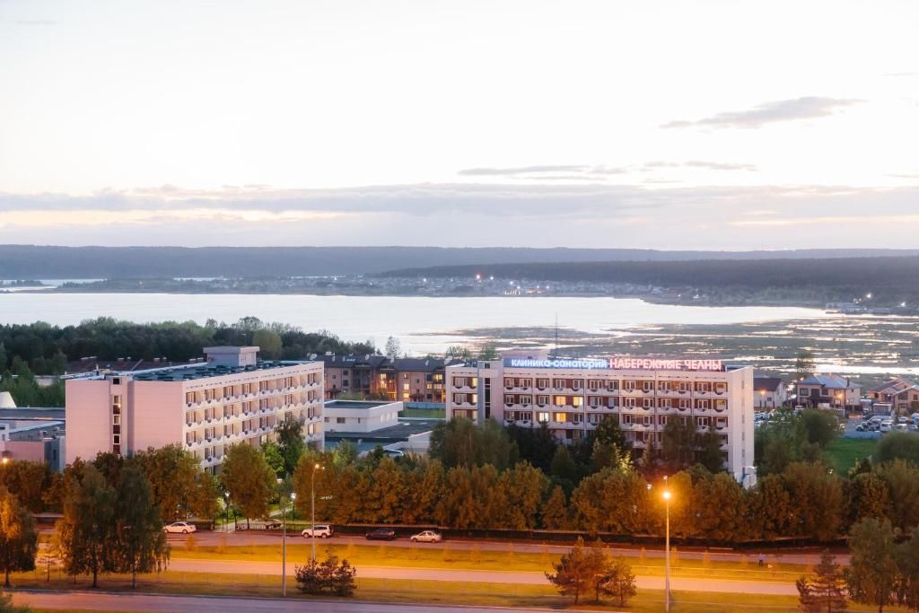
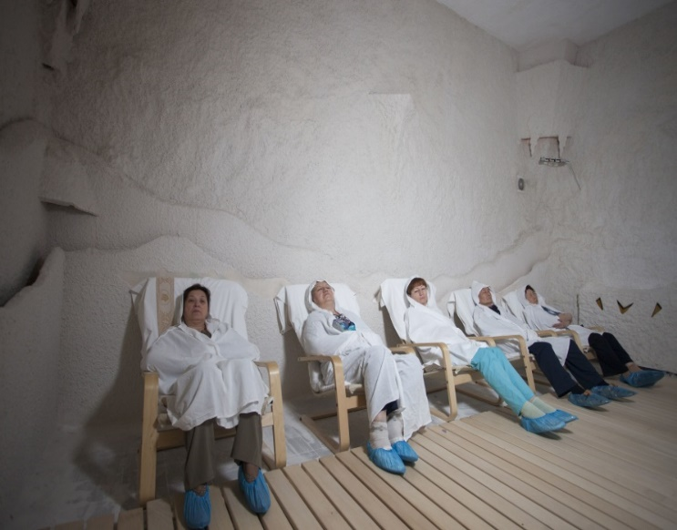
Ранжирование профессиональных групп риска
Неблагоприятное воздействие производственного шума Z 57.0
Неблагоприятное воздействие производственной радиации Z57.1
Неблагоприятное воздействие производственной пыли Z57.2
Неблагоприятное воздействие токсичных веществ, используемых в сельском хозяйстве Z57.4
Неблагоприятное воздействие токсичных веществ в других производствах Z57.5
Неблагоприятное воздействие производственной вибрации Z57.7
КЛИНИКА-САНАТОРИЙ
«НАБЕРЕЖНЫЕ ЧЕЛНЫ»
входит в группу компаний
«КАМАЗ»
Клиническая база КГМУ

Slide 24
НОРМАТИВНАЯ БАЗА
Приказ Министерства здравоохранения РФ от 28 сентября 2020 г. № 1029н “Об утверждении перечней медицинских показаний и противопоказаний для санаторно-курортного лечения”
Перечень медицинских показаний для санаторно-курортного лечения взрослого населения

Slide 25
«Медицина труда: проблемы сохранения профессионального здоровья в России на рубеже первой и второй четверти XXI века»
Распределение группы риска за 2019-2022гг по принципу действующего фактора и клинических проявлений заболевания
Медицина труда и промышленная экология. 2024; 64(1):28-35

Slide 26
Цели применения программы реабилитационно-восстановительного лечения
активацию защитно-приспособительных реакций организма в целях профилактики заболеваний, оздоровления;
на восстановление нарушенных и (или) компенсацию утраченных функций пораженного органа;
на раннюю диагностику и предупреждению возможных нарушений функций органов и систем;
улучшение качества жизни, сохранение профессиональной трудоспособности.
Медицина труда и промышленная экология. 2024; 64(1):28-35

Slide 27
Выводы:
вредные факторы труда пагубно влияют на здоровье работников машиностроительного предприятия;
в структуре причин возникновения профессиональных заболеваний на протяжении всего исследуемого периода превалирующим этиологическим фактором является воздействие физического (58%) и химического фактора (32%);
профессиональные заболевания чаще всего выявляется у стажированных работников, стаж при установлении профессионального заболевания составляет 22 года и 6 месяцев;

Slide 28
Выводы
группа компаний ПАО «КАМАЗ» успешно реализуют инновационные и прогрессивные подходы к благополучию сотрудников, которые выходят за рамки стандартного медицинского обслуживания и включает совокупность мероприятий позволяющие повысить контроль за состоянием здоровья на рабочем месте;
рациональная организация системы управления здоровьем работников и опыт применения профилактических программ демонстрирует эффективность в сохранении профессионального долголетия у работников;
за анализируемый период из года в год увеличивается доля работников с профессиональным заболеванием без утраты трудоспособности;

Slide 29
Выводы
изучение профессиональных факторов риска и анализ случаев профессиональных заболеваний может быть основанием для разработки мероприятий, направленных на снижение риска их развития и сохранение здоровья работников;
на основе проведенных исследований могут быть разработаны адресные мероприятия по созданию безопасных условий труда и снижению риска профессиональных заболеваний.

Slide 30
«Медицина труда: проблемы сохранения профессионального здоровья в России на рубеже первой и второй четверти XXI века»
Благодарю за внимание!
https://kamaz.ru/investors-and-shareholders/information-disclosure/annual-report/
alfredrr@mail.ru
+7 (960) 036 43 84

